Slide 1



Estrategia de Formación en Arte, Cultura y Patrimonio

Slide 2








Algunas cifras relevantes
6,6%
6,9%
18%
81,2%
159mil
profesores de colegios en las áreas artísticas.
mayores de 12 años asiste a cursos o talleres en áreas artísticas y culturales.
estudiantes de educación superior en los programas en bellas artes se gradúan.
ciudadanos no practican ninguna actividad artística.
niñas, niños y jóvenes participan en programas de formación en arte, cultura, patrimonio y deporte en colegios.
Fuente: Encuesta de Consumo Cultural – DANE 2017
Sistema Nacional de Información de Educación Superior – SNIES
Encuesta Bienal de Cultural – SCRD 2017

Slide 3
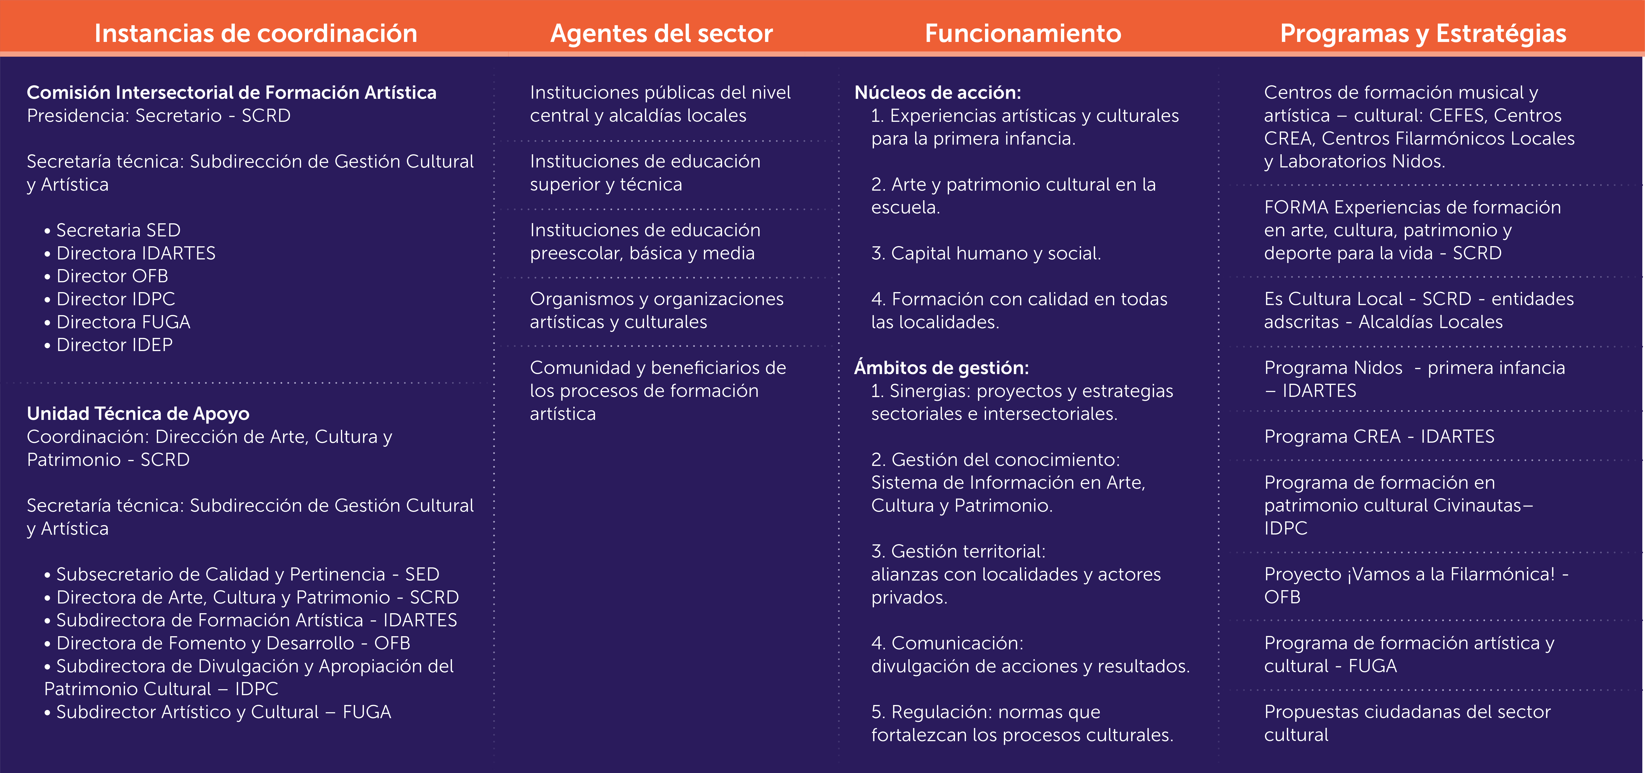
Estructura del SIDFAC
Decreto 863 de 2019

Slide 4
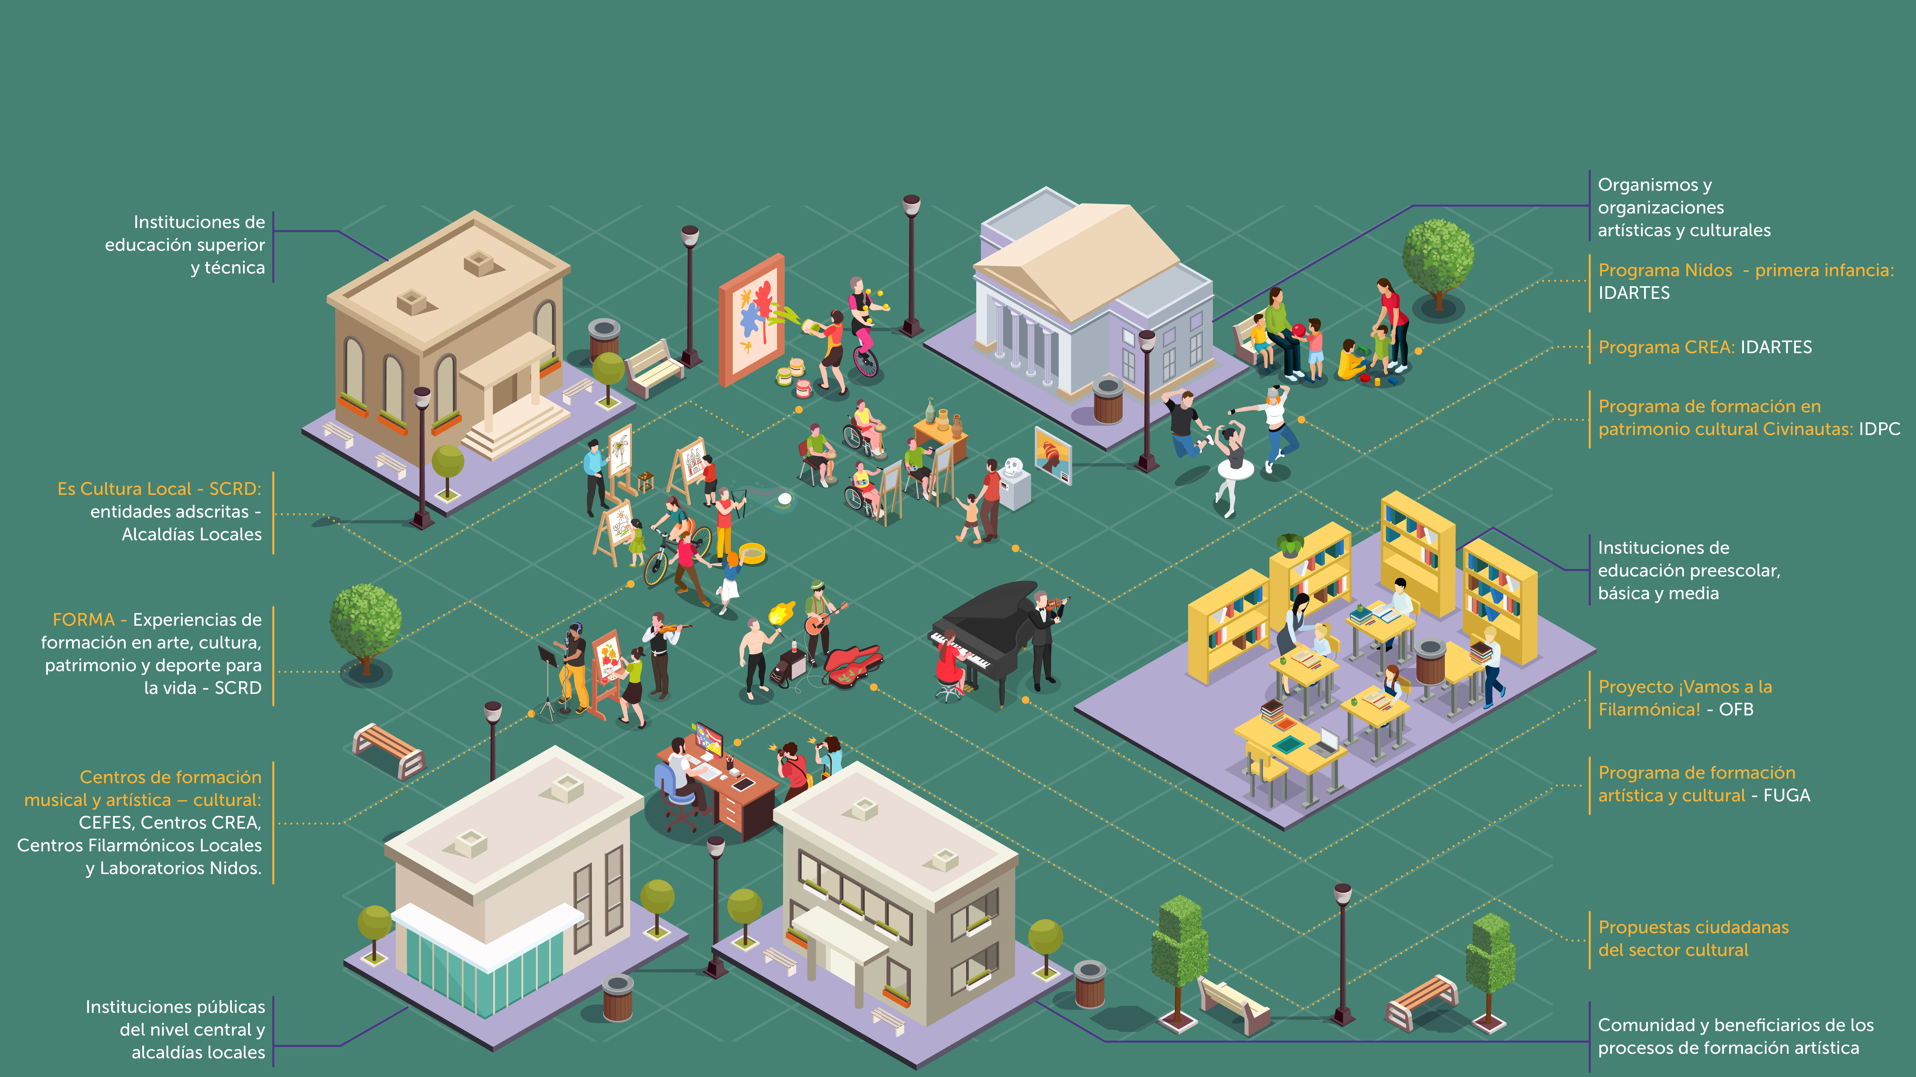
Perspectiva de ciudad
Sistema Distrital
de Formación Artística y Cultural

Slide 5
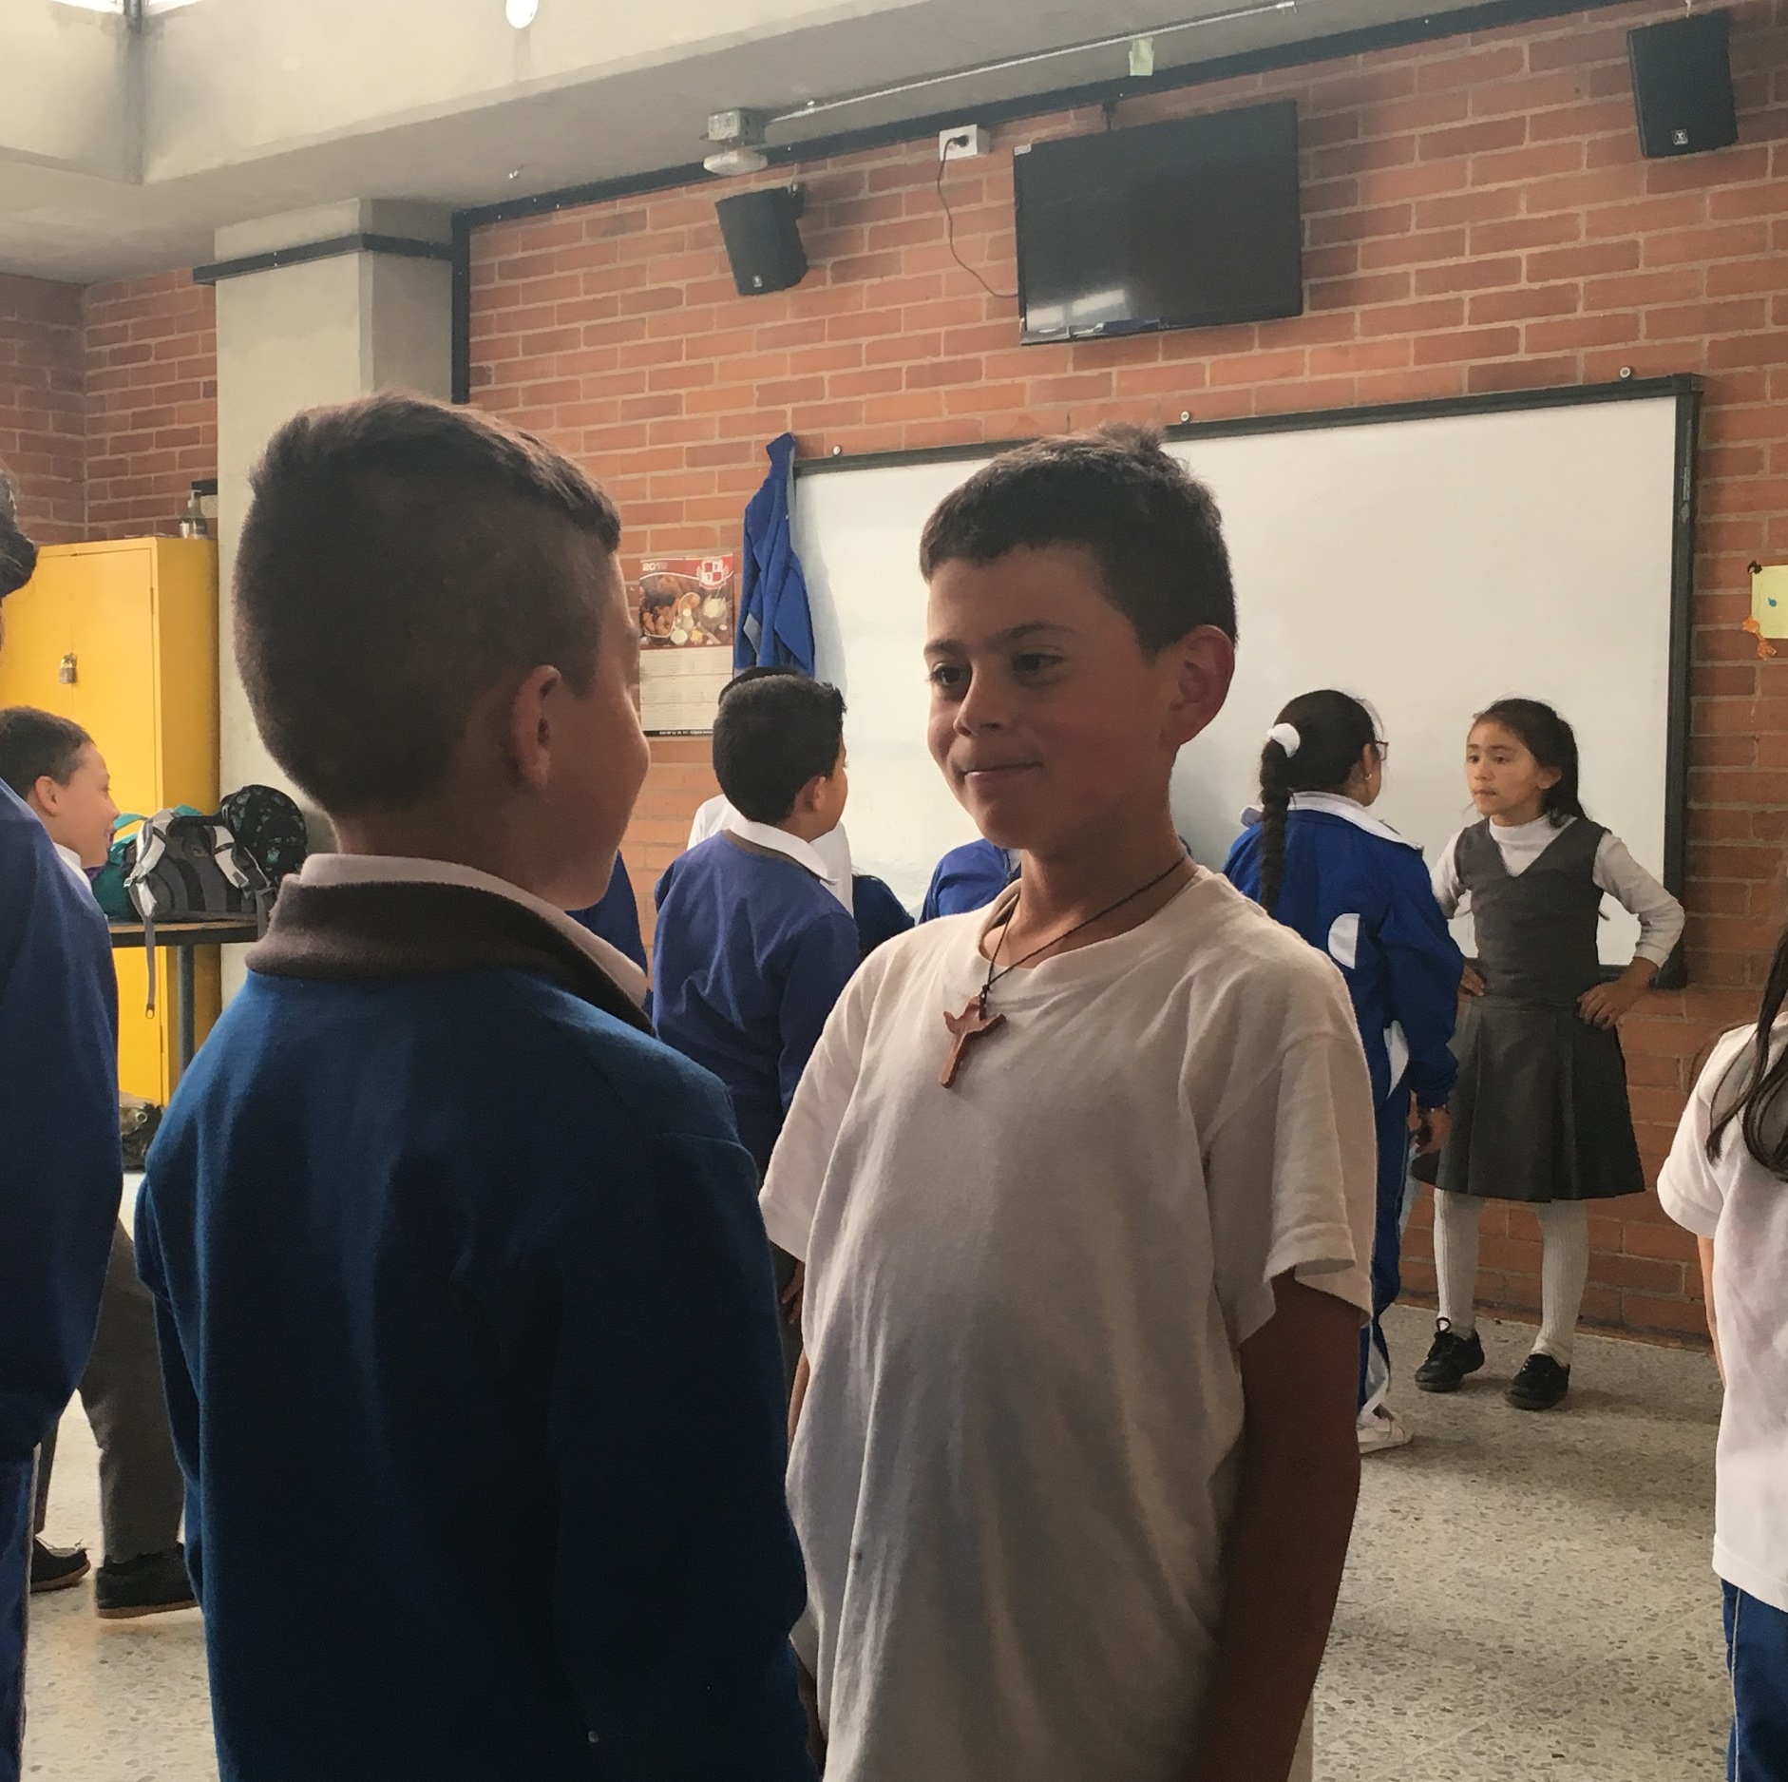
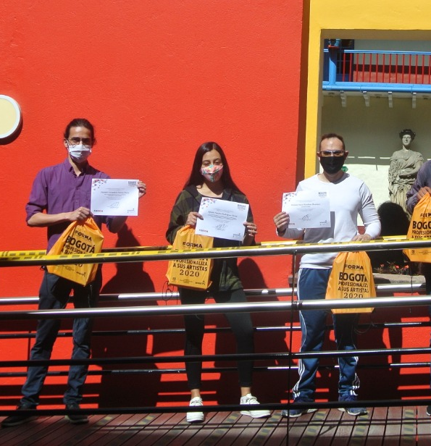
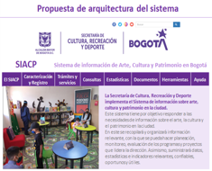
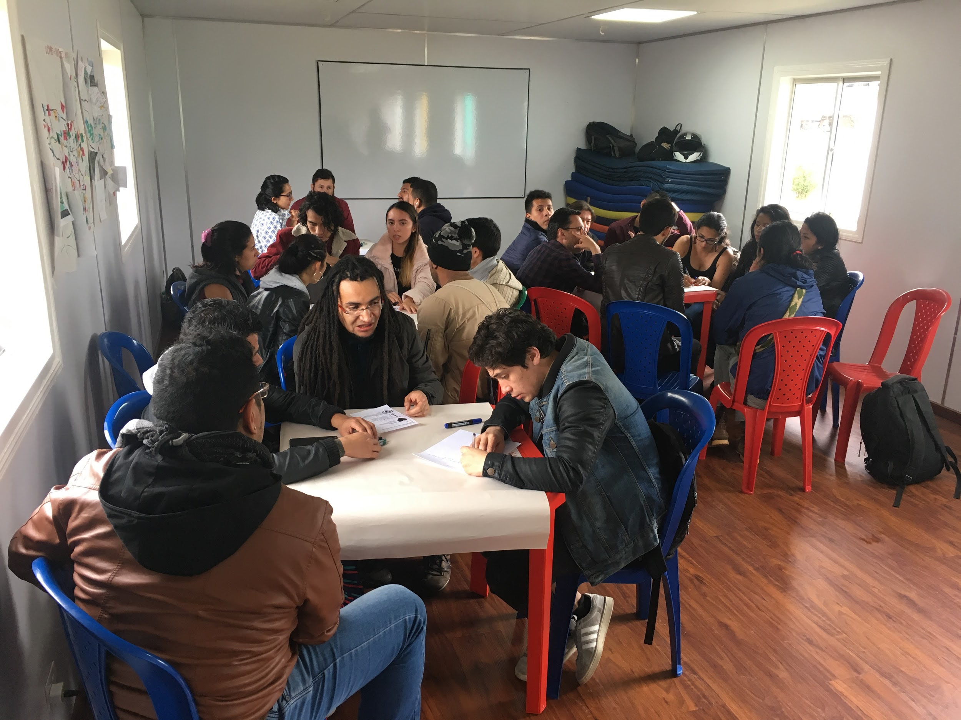
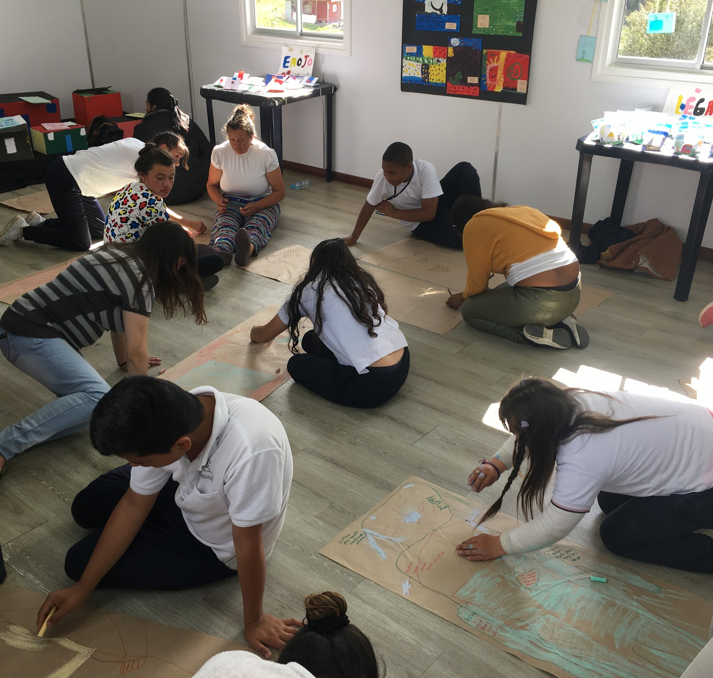
Componentes y acciones estratégicas:
1.
Sistema Distrital de Formación Artística y Cultural
4.
Apoyo a la profesionalización de artistas
Arte en la escuela.
Portafolio de formación artística para la ciudadanía.
Formación artística y cultural en las localidades.
Centros de formación artística – musical.
Beca de apoyo a la profesionalización de artistas.
Formación titulada – Convenio SENA.
5.
Sistema de información en arte, cultura y patrimonio
2.
Formación ciudadana para la transformación de realidades
Índice de transformaciones de la formación artística, cultural y deportiva.
Módulos del Sistema de Información de Arte, Cultura y Patrimonio.
Reportes de formación artística, cultural y patrimonial.
Formación Virtual en Arte, Cultura y Patrimonio.
Formación complementaria – Convenio SENA.
Formación de ciudadanos para ciudadanos.
3.
Formación a formadores para la transformación de las prácticas artísticas, culturales y deportivas
Formación a formadores en diseño de procesos de aprendizaje en arte, cultura y patrimonio.
Formación complementaria – Convenio SENA.

Slide 6
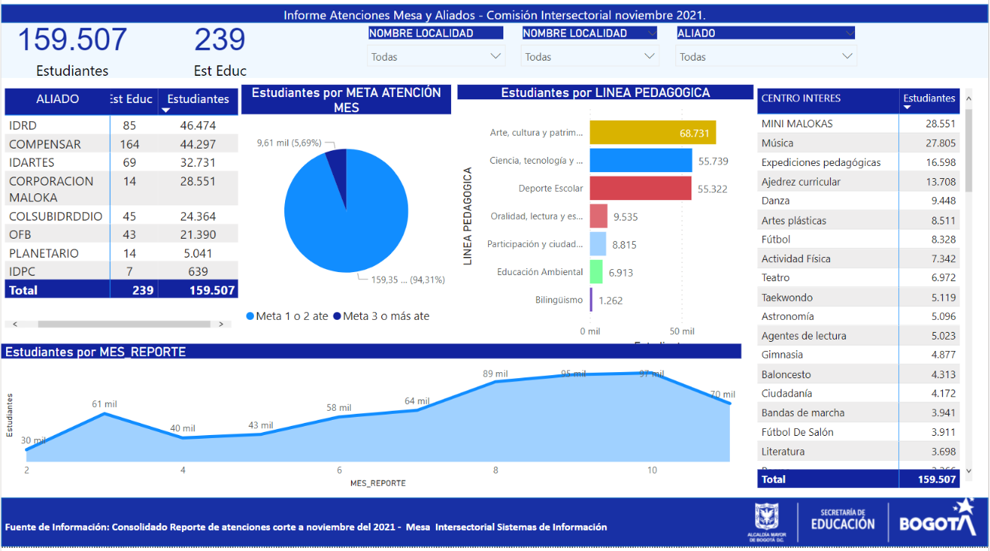
Reporte de cifras con corte a noviembre 2021

Slide 7
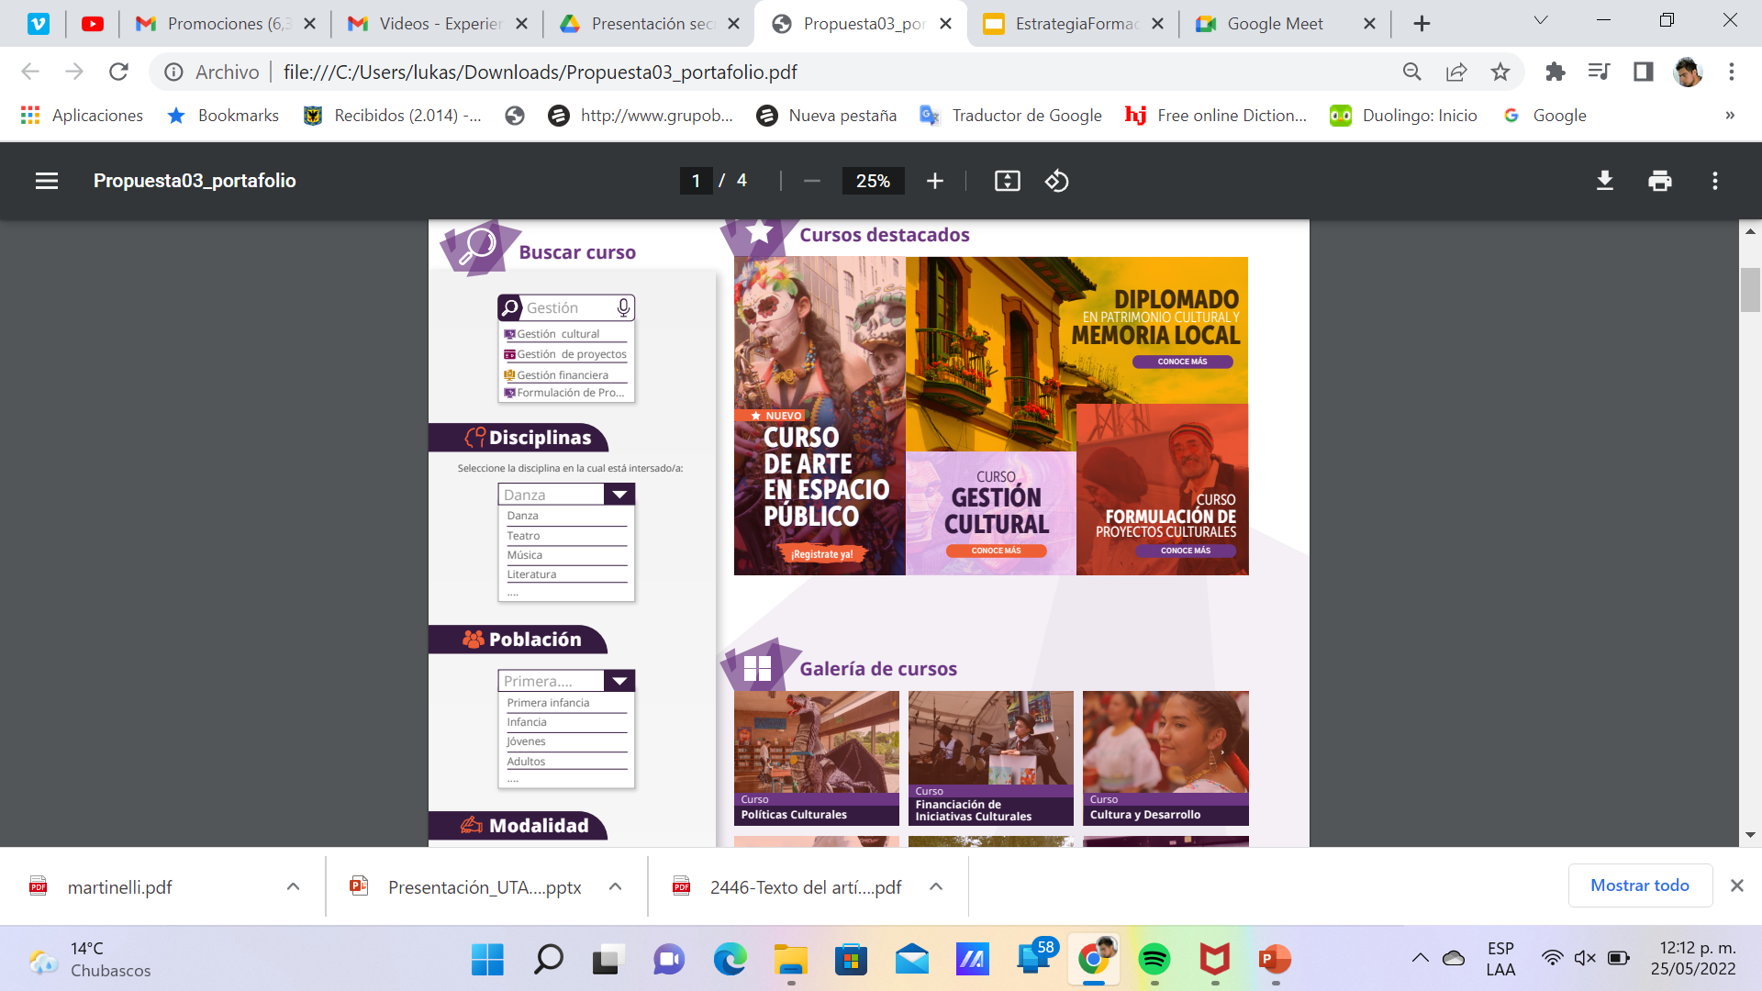

Slide 8
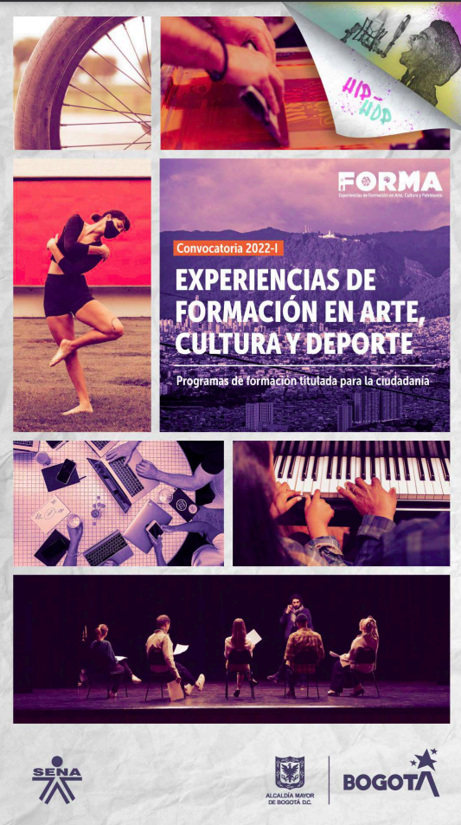
Portafolio SENA SCRD 2022 https://www.culturarecreacionydeporte.gov.co/sites/default/files/redes_sena-scrd_2022-1.pdf

Slide 9
Modelo transversal de formación
Ciudadanía interesada en arte, cultura y patrimonio
7 ciclos de formación
Modalidad virtual (hasta 150 horas)
Talleres pedagógicos de corta duración (hasta 6 horas).
Artistas, gestores culturales y agentes del deporte
22 cursos con duración entre 40 y 320 horas.
Artistas en proceso de formación, gestores culturales y agentes del deporte y aspirantes a formación técnica y tecnológica
11 programas con duración entre 860 y 3960 horas.
Formación informal
Formación complementaria
Formación titulada
Cursos
Identificación de ideas y formulaciones de planes de negocios.
Elementos dramatúrgicos en la creación: puesta en escena de un proyecto creativo.
Fortalecimiento en competencias básicas docentes por proyectos.
Liderazgo en la actividad deportiva y la recreación.
Construcción de actividades de aprendizaje integrando TIC.
Entre otros.
Ciclos de formación
Prácticas artísticas en el espacio público.
Patrimonio cultural (IDPC)
Formación en cultura ciudadana
(Subs. Cultura Ciudadana)
Diseño de procesos de aprendizaje en arte, cultura y patrimonio.
Entre otros.
Programas
Expresión Dancística.
Expresión para las artes escénicas.
Construcción y montaje de escenografías.
Elaboración de Audiovisuales.
Coordinación de escuelas de música.
Actividad física.
Entre otros.

Slide 10

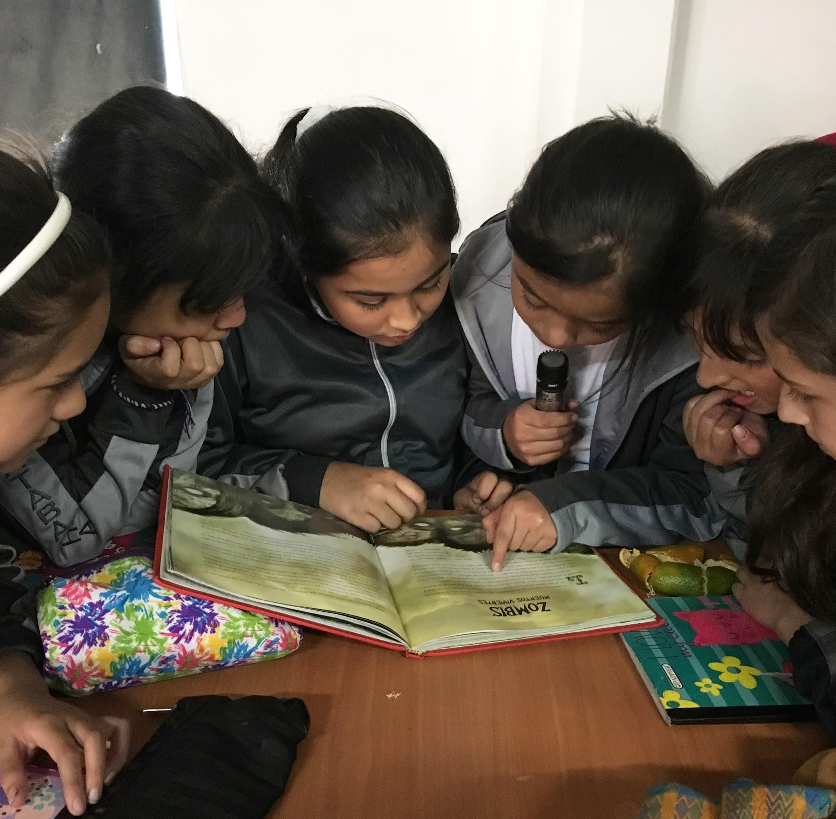

1. Sector cultura, recreación y deporte articulado en sus acciones de formación desde la primera infancia y a lo largo de la vida.
2. Desarrollo de las capacidades ciudadanas desde las experiencias de formación en arte, cultura y deporte para la transformación de realidades.
3. Prácticas pedagógicas fortalecidas en habilidades transversales de los formadores en arte, cultura, patrimonio y deporte encaminadas a mejorar las experiencias de creación ciudadana.
4. Apoyo a artistas en formación, gestores culturales y agentes del deporte para adelantar sus estudios a nivel técnico, tecnológico y de educación superior.
5. Mayor conocimiento del sector y toma de decisiones cualificadas a partir de herramientas de información cualitativa y cuantitativa.
Resultados en el cuatrienio

Slide 11
